Slide 1
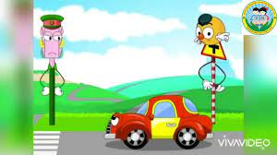

ỦY BAN NHÂN DÂN QUẬN LONG BIÊN
TRƯỜNG MẦM NON HOA THỦY TIÊN
VĂN HỌC
TRUYỆN: NHỮNG TẤM BIỂN BIẾT NÓI
Giáo viên: Trương Thị Huệ
Lớp: MGL A2
Năm học: 2024- 2025

Slide 2
Cô kể 1 lần bằng video

Slide 3
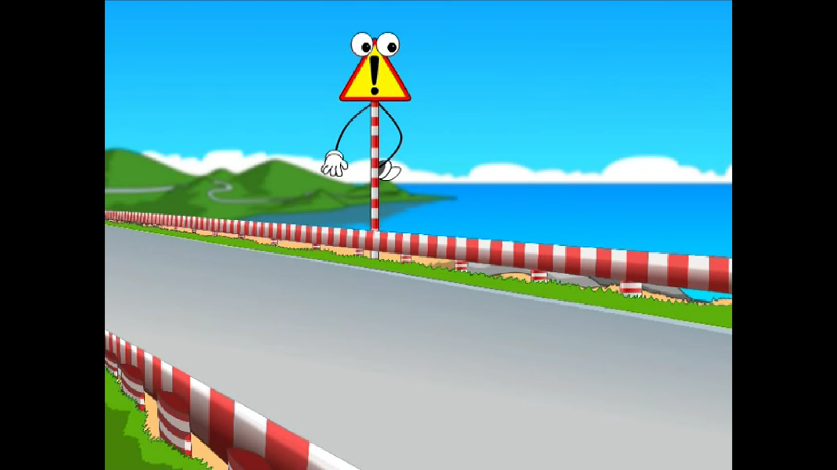
ĐÀM THOẠI

Slide 4

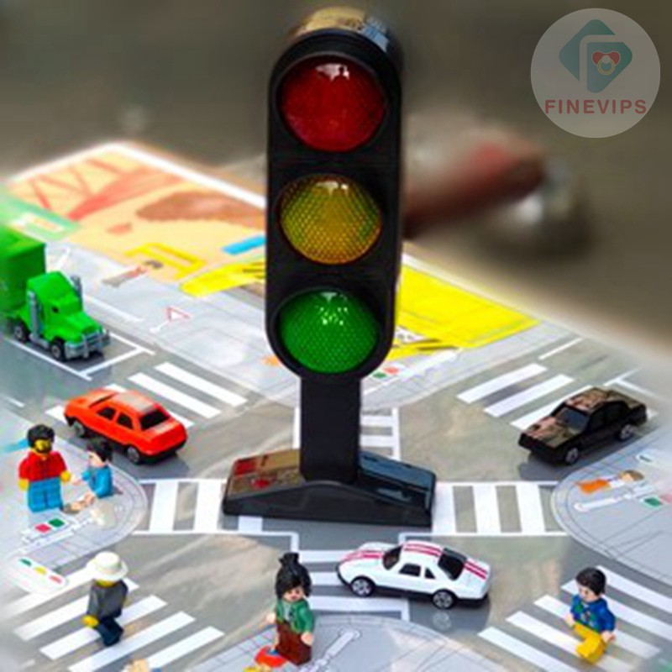

Cô vừa kể cho các con nghe câu truyện gì?
TRUYỆN NHỮNG TẤM BIỂN BIẾT NÓI
TRUYỆN NHỮNG TẤM BIỂN BIẾT NÓI
TRUYỆN ĐÈN GIAO THÔNG

Slide 5
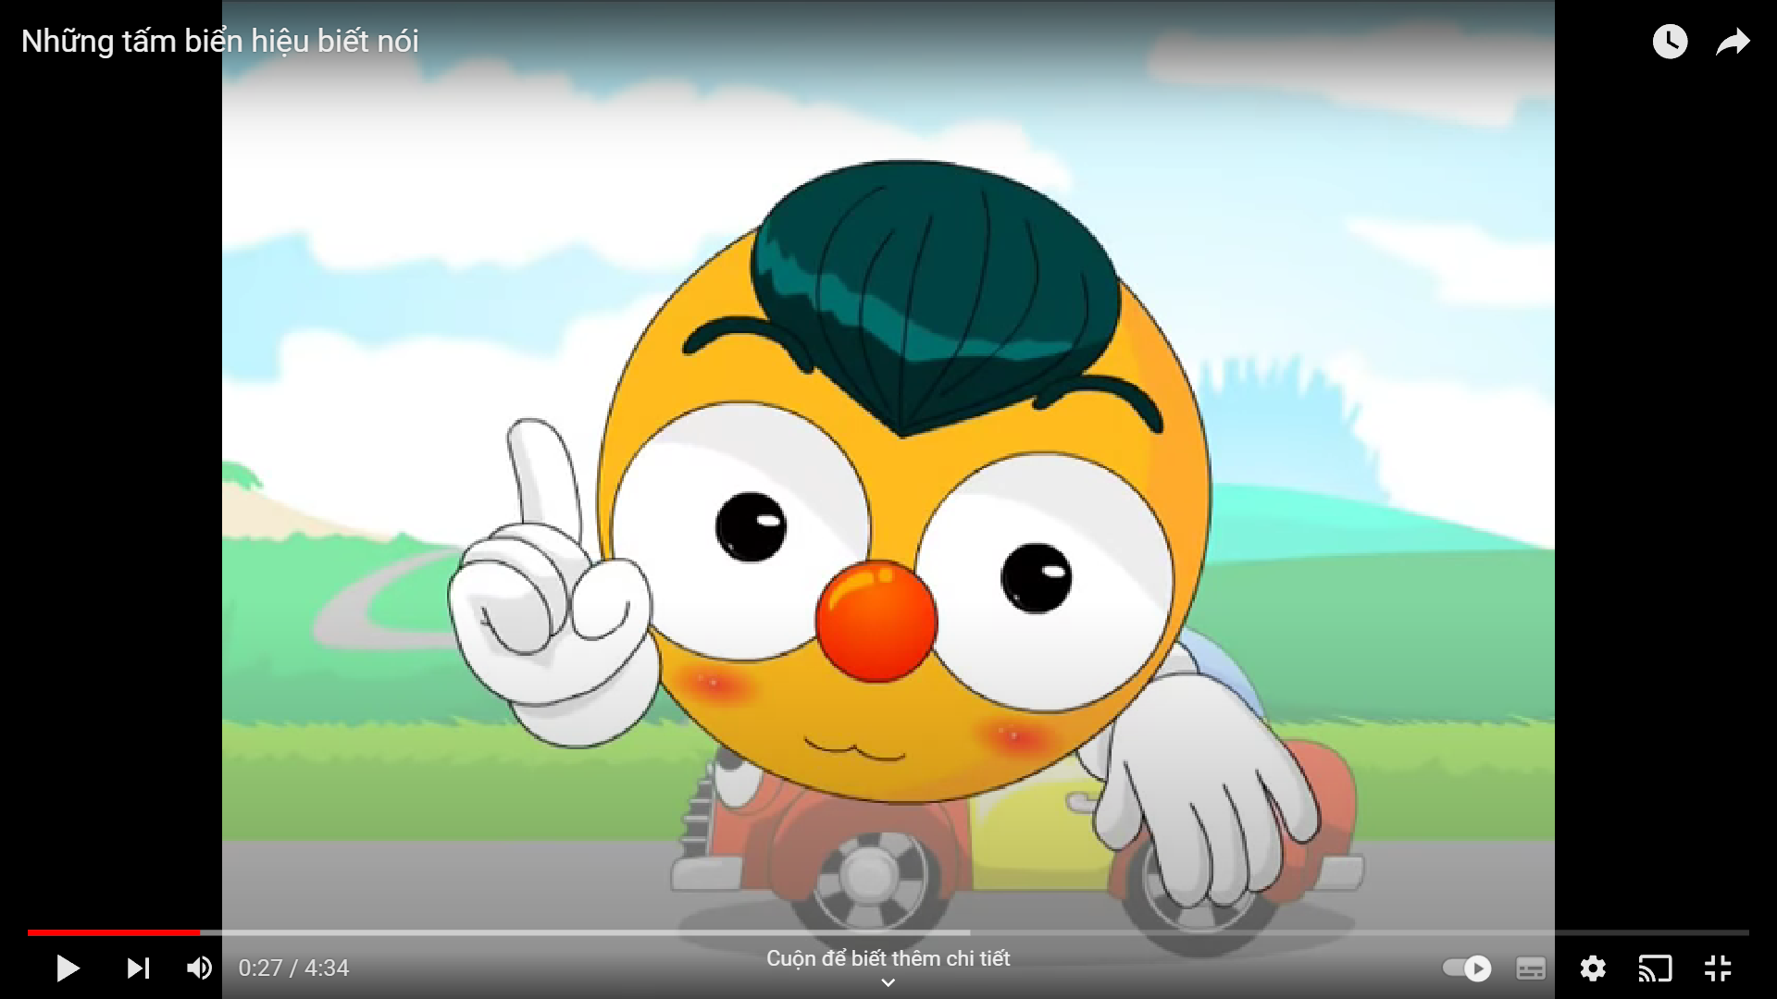
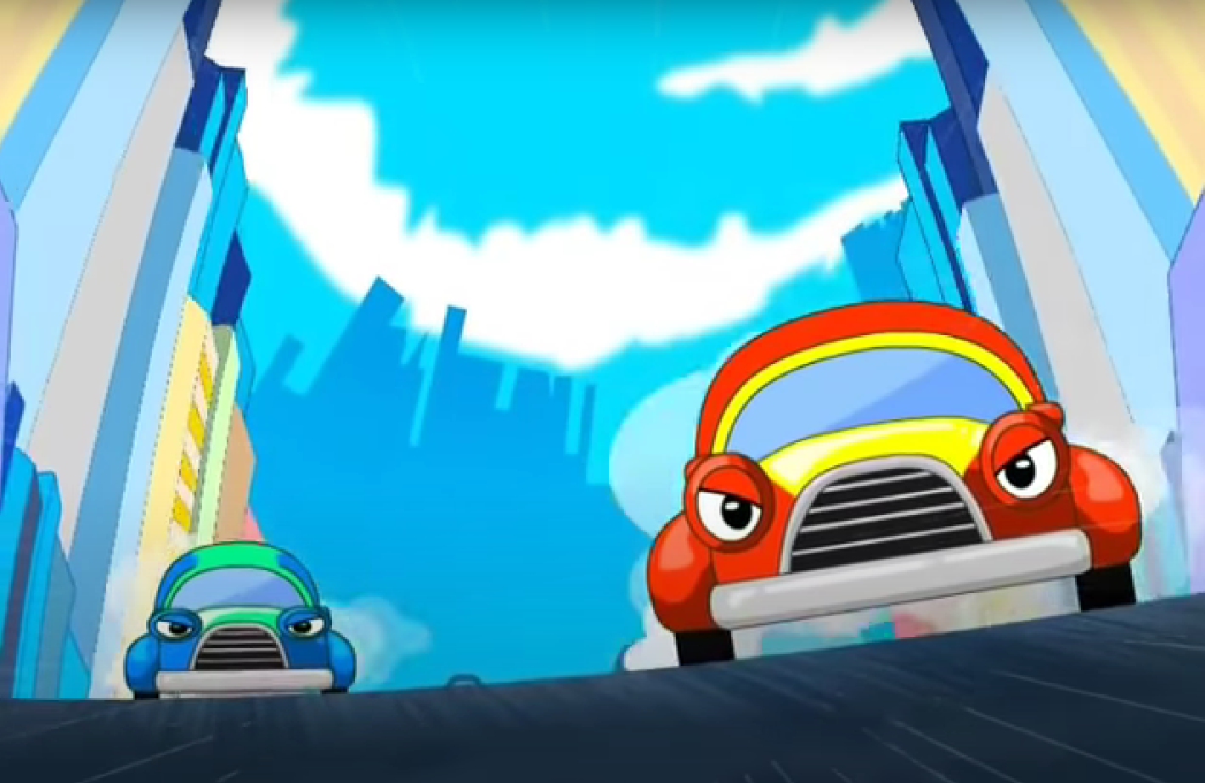
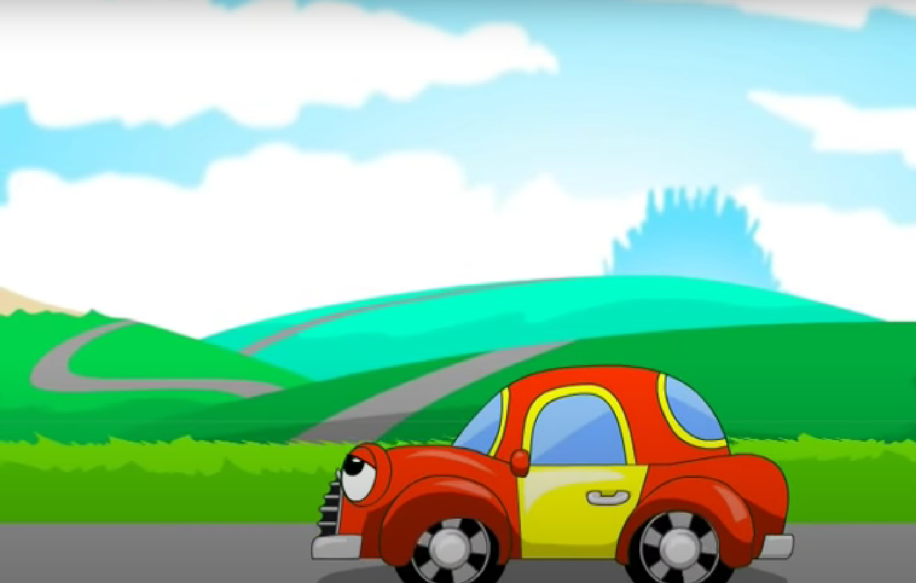
Phép màu nào đã khiến những chiếc xe hung hăng thay đổi tốc độ bất ngờ?

Slide 6
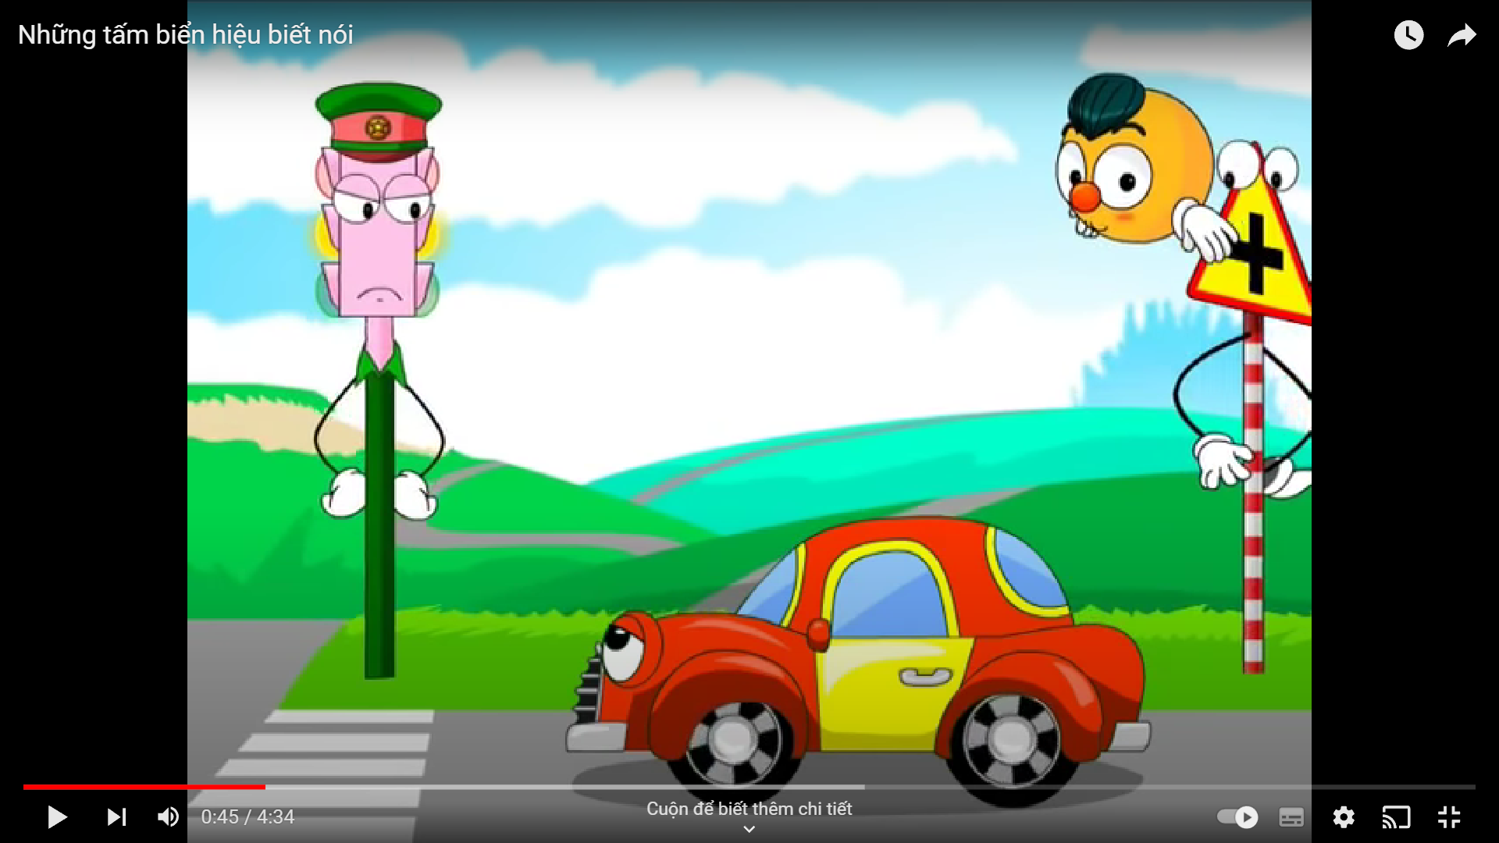
Phép màu nào đã khiến những chiếc xe hung hăng thay đổi tốc độ bất ngờ?

Slide 7
Tuy chúng chẳng biết nói nhưng khi nhìn thấy chúng thôi là các bác lái xe phải răm rắp nghe lời. Và người lớn gọi đó là gì?
Luật giao thông

Slide 8
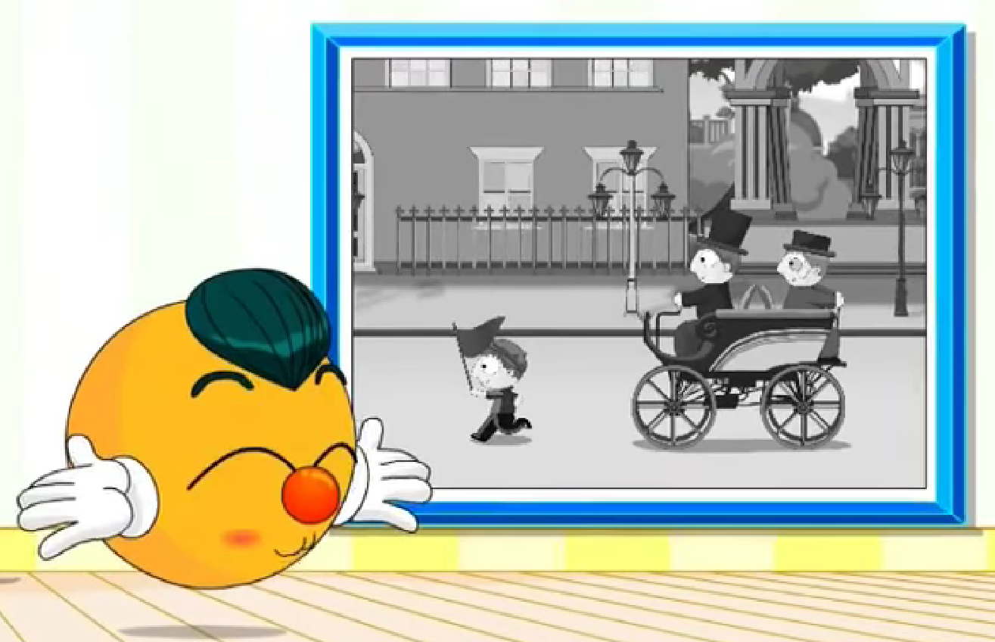
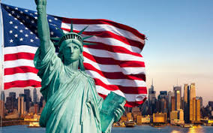
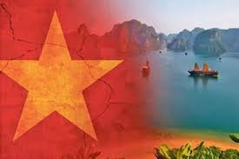
Luật giao thông ra đời đầu tiên ở nước nào?
A. Nước Anh
A. Nước Mỹ
A. Nước Việt Nam

Slide 9
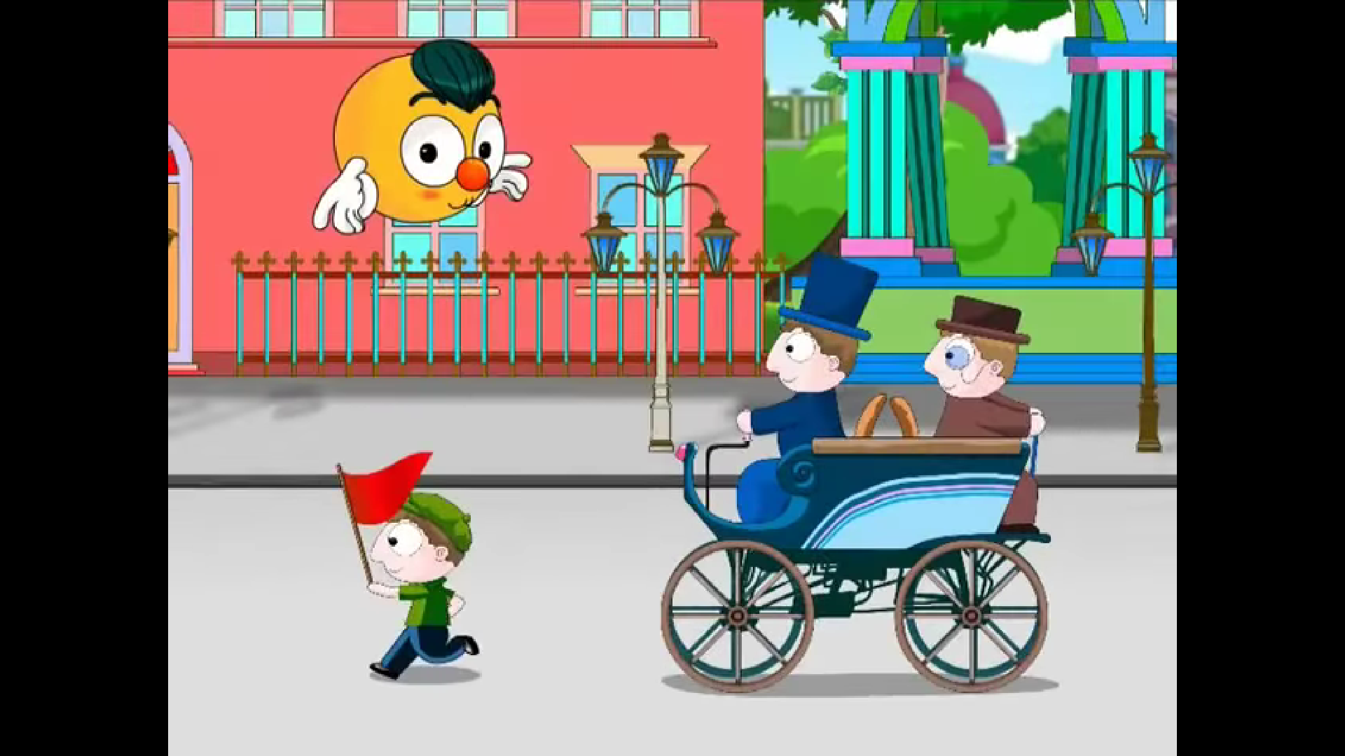
Trước khi có biển báo thì người ta dùng cách nào để cảnh báo các loại xe ô tô?

Slide 10
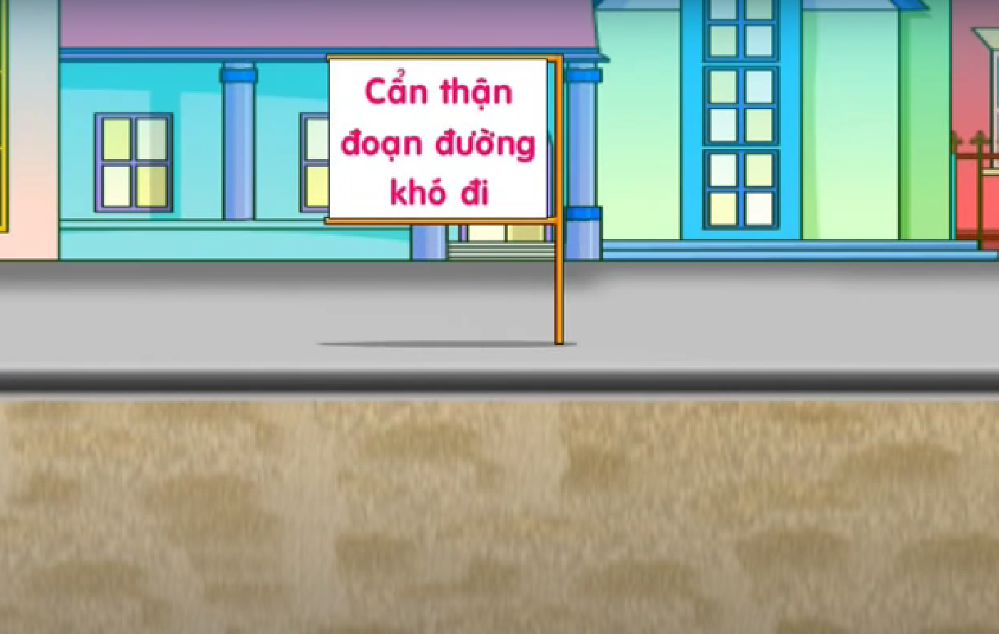
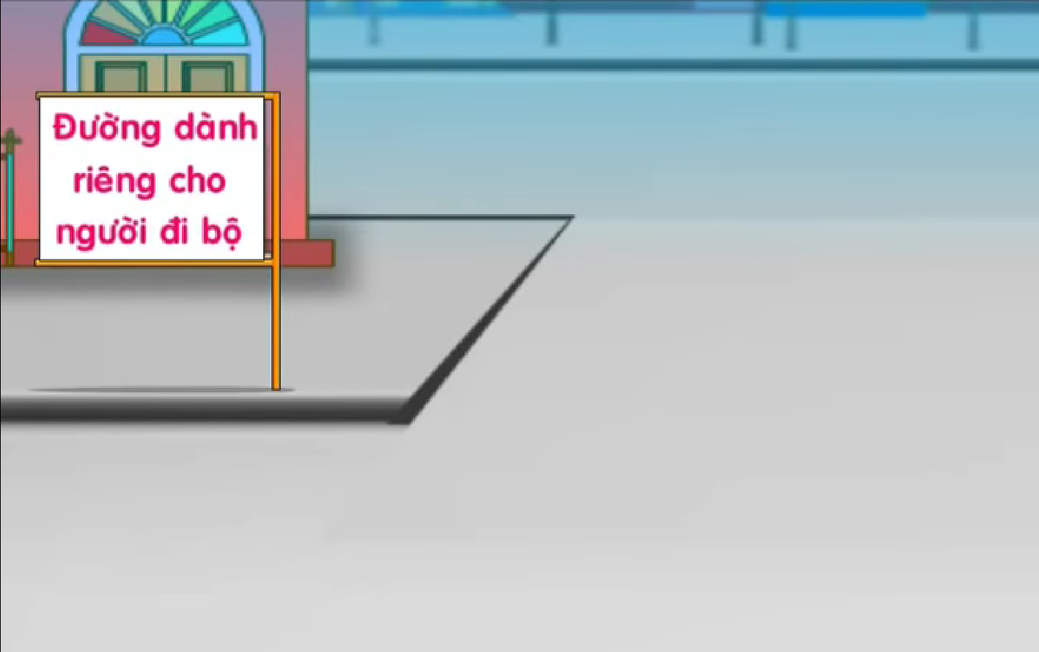
Khi ô tô nhiều hơn, người ta đã làm cách nào để biết được những đoạn đường cần lưu ý khi tham gia giao thông?

Slide 11
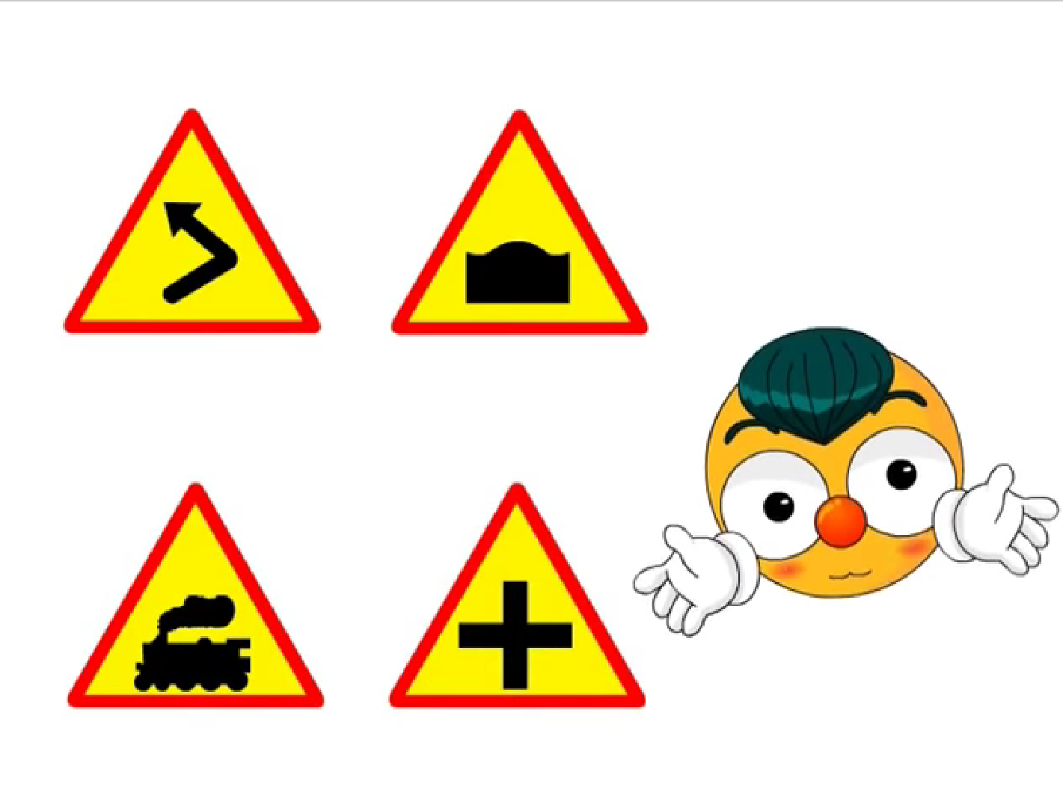
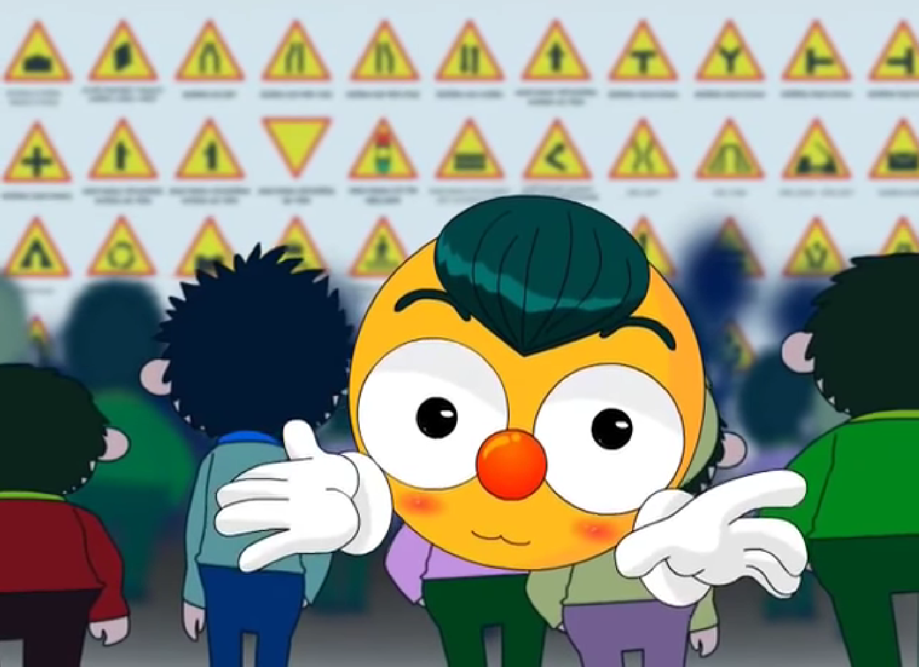
Khi có sự lưu thông đi lại giữa các nước điều gì đã xảy ra? Các nhà thông thái đã làm gì? Có mấy biển hiệu xuất hiện đầu tiên? Đó là những biển hiện gì?

Slide 12
Các chú lái xe phải làm gì khi tham gia giao thông?

Slide 13
Người ta đã phát minh ra điều gì?

Slide 14
Đèn giao thông thường xuất hiện ở đâu?

Slide 15
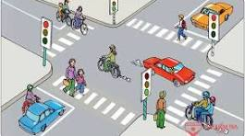
Đèn giao thông thường xuất hiện ở ngã tư đường phố.

Slide 16
Qua câu chuyện này các con biết được điều gì?

Slide 17
Cô kể lại bằng video

